Slide 1
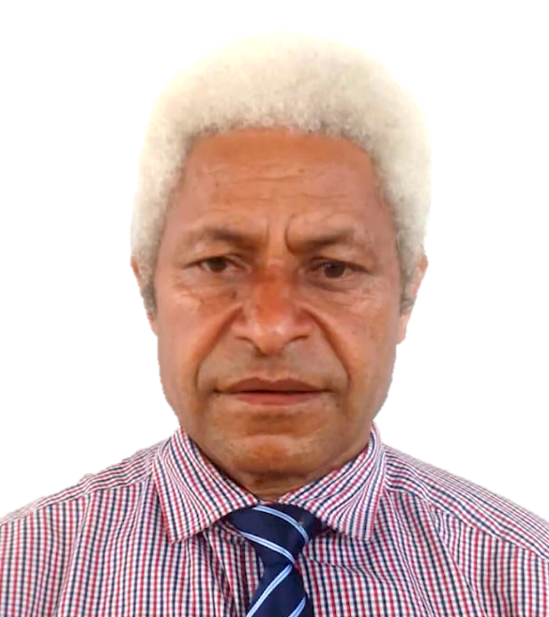
காட்டுப்பகுதியில் சுவிசேஷம் அறிவித்தல்
மார்ச் 14, வாரம் 11
பப்புவ நியூ கினீ
ஆண்ட்ரூ

Slide 2
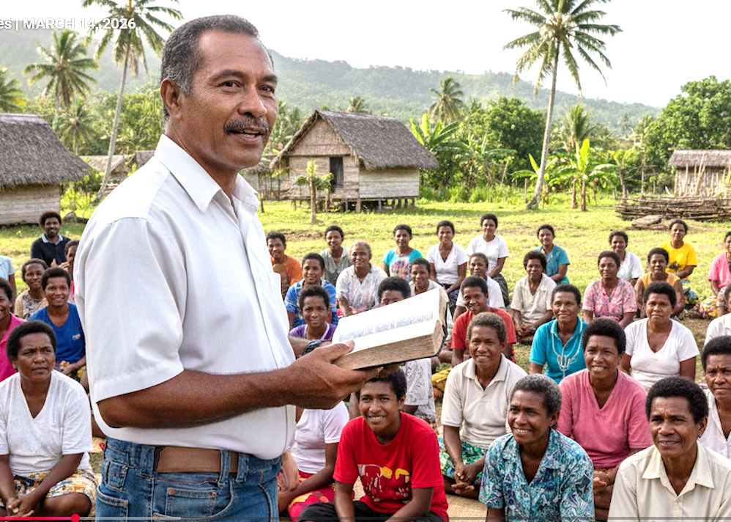
1
பப்புவ நியூ கினீயின் அடர்ந்த காடுகளுக்குள், ஆண்ட்ரூ என்கிற வாலிபருக்குக் கிடைத்த அழைப்பானது அவருடைய வாழ்க்கையையே மாற்றவிருந்தது.
அவர் கிறிஸ்தவக் குடும்பத்தில் பிறந்தவர், தேவ அன்புபற்றி பல சம்பவங்களைக் கேட்டிருக்கிறார். காட்டுப்பகுதியிலிருந்து அவரது கிராமத்திற்கு போதகர் டாம் வந்தபோது எல்லாமே மாறியது. அவர் அங்கு இயேசுவின் இரண்டாம் வருகைபற்றியும், ஓய்வுநாளின் சத்தியம்பற்றியும் போதித்தார். அது ஆண்ட்ரூவின் ஆர்வத்தைத் தூண்டியது. வேதாகமத்தைப்பற்றியும், சாதாரணமான மக்களை அழைக்கிற தேவனைப்பற்றியும் அறிந்து கொள்வதற்காக ஒவ்வொரு கூட்டத்திலும் கலந்து கொண்டார்.
பிறகு, அங்குள்ள அட்வென்டிஸ்ட் சபையில் ஆண்ட்ரூ தீவிர உறுப்பினரானார். இரண்டு வருடங்கள், மிகுந்த ஆர்வத்துடன் வேத வசனங்களை ஆராய்ந்தார். நம்பிக்கைமட்டும் போதாது தலைமைத்தாங்கவும், பிரசங்கம் பண்ணவும், சேவைசெய்யவும் விரும்பினார்.

Slide 3
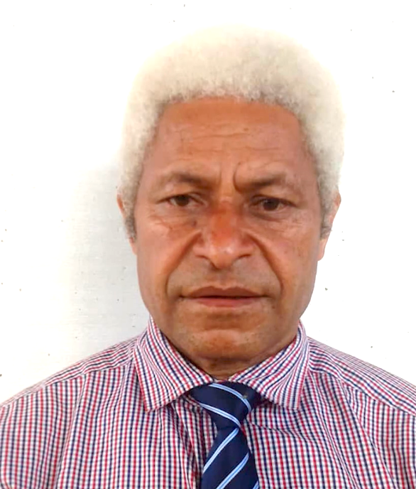
2
அப்போது தேவன் ஒரு கதவைத் திறந்தார். மாவட்ட இயக்குனர் ஆண்ட்ரூவின் திறமையைக் கவனித்து, சுயாதீன ஊழியப் பயிற்சிக்கு அவரை அனுப்புவதற்கு முன்வந்தார். அந்தப் பயிற்சியை முடித்தால், அந்த நாட்டில் மிகவும் பின்தங்கிய ஏதாவது ஒரு பகுதியில் அவர் ஊழியம் செய்யமுடியும்.
ஆண்ட்ரூ அதற்குச் சம்மதித்தார்; சவாலும் விசுவாசமும் அற்புதங்களும் நிறைந்த அந்தப் பாதையில் செல்லத் தீர்மானித்தார்.
ஆண்ட்ரூ அந்தக் காடுகளில் மிகவும் உட்புறத்தில் இருந்த இடங்களில் ஊழியம் செய்யவேண்டியிருந்தது. சில கிராமங்களுக்கு ஆறுகளைக் கடந்து, மரங்களின் அடியில் தங்கி, மூன்று நாட்கள் நடந்துதான் செல்லமுடியும். இயேசுவைப் பற்றிய நற்செய்தியைப் பகிர்ந்துகொள்ளவேண்டும் என்கிற ஒரே ஆசையால், அவர் அந்தக் கிராமங்களுக்குச் சென்றார். ஆனால் அவருக்கு உடல்ரீதியான சவால்கள்மட்டும் ஏற்படவில்லை.

Slide 4
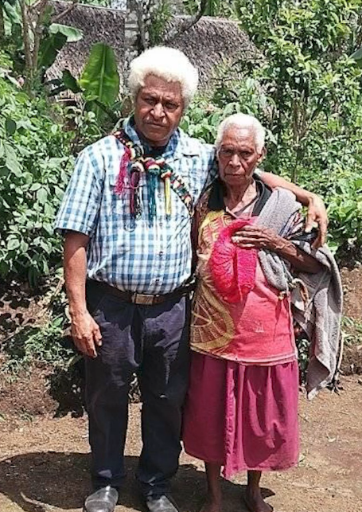
3
காட்டுப்பகுதியில் ஊழியம் செய்கிற அந்த வாழ்க்கை எளிதாக இருக்கவில்லை. பல நேரங்களில் இதயநோவுகள் உண்டாகும். ஆண்ட்ரூவும் அவரது மனைவியும் உணவு, பணம் அல்லது உதவி கிடைக்காமல்கூட பல நாட்கள் இருந்திருக்கிறார்கள். ஒரு வாரம், ஒரு நேர உணவுகூட கிடைக்காமல் இருந்தர்கள். அந்தக் காட்டு வீட்டில் உட்கார்ந்து பாடல் பாடியவாறு இருந்தார்கள். அவ்வாறு தொழுகை செய்வதுதான் அவர்கள் பெலனடைவதற்கான ஒரே ஆதாரமாக இருந்தது.
அந்தச் சமயத்தில் முன்பின் தெரியாத ஒருவர் அங்கு நின்றார். “அவர் எங்களை வெளியே பார்க்கும்படி சொன்னார். வெளியில் உணவு இல்லை. ஆனால் பணம் இருந்தது. தேவன் எங்களுக்குத் தேவையானதை அனுப்பிவைத்தார்” என்று ஆண்ட்ரூ சொன்னார்.
அதுபோன்ற தருணங்கள்தாம் ஆண்ட்ரூவின் விசுவாசத்தை வளர்க்கிற தூண்களாயின. 2012ம் ஆண்டு தேவன் மற்றொரு கதவைத் திறந்தார். ஒர் அட்வென்டிஸ்ட் விமானியின் உதவியால் ஆண்ட்ரு ஓமவ்ரா அட்வென்டிஸ்ட் கல்லூரியில் சேர்ந்தார்.

Slide 5
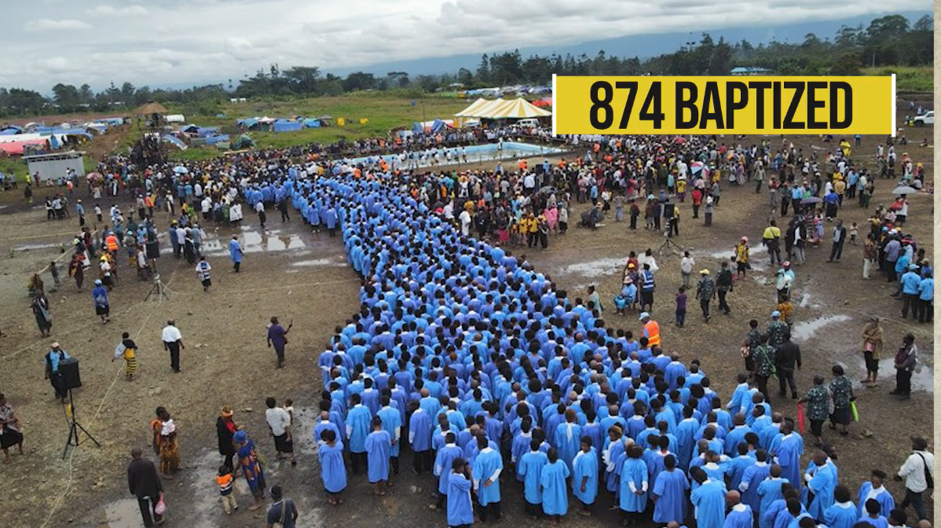
4
அப்போது அந்தக் கல்வி நிறுவனம் மிகவும் சிறியது, ஆனால் இன்று பெரிதாக வளர்ந்திருக்கிறது; ஆனாலும் இன்றுபோலவே அன்றும் ஊழிய நோக்கத்துடன் இயங்கியது. அங்கு ஆண்ட்ரூ ஒரு வருடம் ஊழியப்பயிற்சியைப் பெற்றார், வேதாகம சத்தியங்கள், நடைமுறை திறன்களைக் கற்றுக்கொண்டார்; பிறகு, 200 அங்கத்தினர்களைக் கொண்ட ஒரு சபையில் ஊழியம்செய்வதற்கு நியமிக்கப்பட்டார். ஒரே வருடத்தில், அவரது ஊழியமுயற்சியால் 120 பேர் ஞானஸ்நானம் பெற்றார்கள்; அங்கு புதிதாக ஓர் ஆலயமும் கட்டப்பட்டது.
ஆனாலும் ஆண்ட்ரு முக்கியமாக நினைவுகூருவது பிஎன்ஜி ஃபார் கிறைஸ்ட் என்கிற ஊழியத்திட்டம்தான். அது ஜெனரல் கான்ஃபரன்ஸ் தலைவரான டெட் வில்சன் தலைமையில் நடைபெற்ற தேசிய அளவிலான சுவிசேஷ ஊழியத்திட்டமாகும். தொலைதூர கிராமம் ஒன்றில், 874 பேரை ஞானஸ்நானத்திற்குள் ஆண்ட்ரூ வழிநடத்தினார். வாழ்க்கையை மாற்றுகிற இந்த அனுபவம் ஆண்ட்ரூவின் அழைப்பை அர்த்தமுடையதாக்கியது.

Slide 6
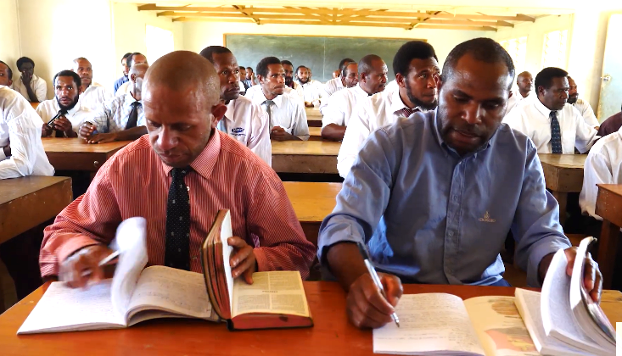
5
ஒரு சில மாதங்கள் கழித்து, அவரது ஆவிக்குரிய தலைமைத்துவத்தை வளர்ப்பதற்கு தேவன் மற்றுமொரு வாய்ப்பைக் கொடுத்தார். ஓமவ்ரா அட்வென்டிஸ்ட் கல்லூரியில் கூடுதல் பயிற்சியைப் பெறுவதற்காக பப்புவ நியூ கினீயின் அட்வென்டிஸ்ட் சபை ஆண்ட்ருவுக்கு உதவியது. காடோ நகரத்தின் தெருவோ எந்த இடமானாலும் ஊழியம் செய்வதற்கான பயிற்சியை ஆண்ட்ரூ பெற்று வருகிறார்.
“தேவன் என்னை எந்த இடத்திற்கு அனுப்பினாலும் அங்கு ஊழியம் செய்வதற்கு என் இருதயத்தை ஆயத்தப்படுத்தி வருகிறேன். நான் எங்கு சென்றாலும் தேவபணியைச் செய்வதில் ஆசீர்வாதம் இருக்கிறது” என்று சொன்னார்.
இந்தச் சம்பவத்தை கிரேஸ்லின் லாயிடம் ஆண்ட்ரூ ஸிபியாய் சொன்னார்.

Slide 7
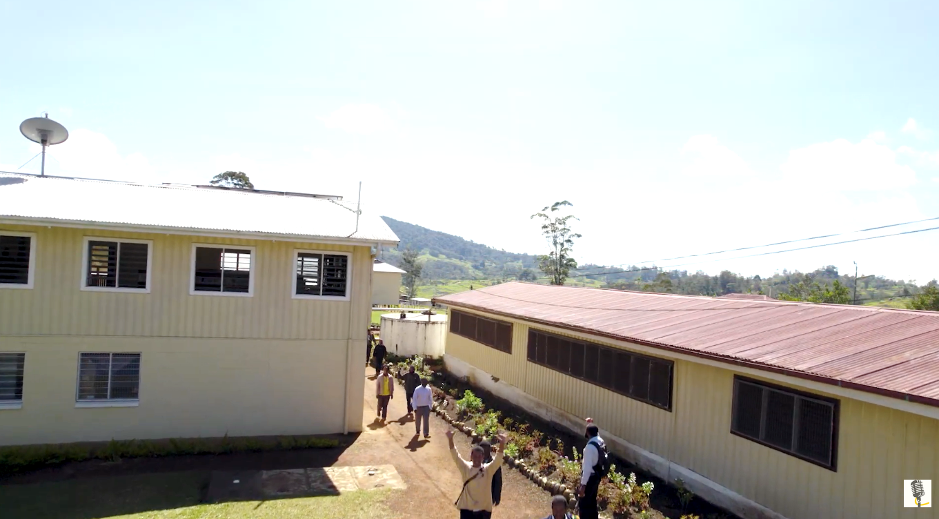
6
பப்புவ நியூ கினீயில் நற்செய்தியைச் சொல்லுவதற்கு ஆண்களையும் பெண்களையும் பயிற்றுவிப்பதற்கு ஓமவ்ரா அட்வென்டிஸ்ட் ஊழியக் கல்லூரி பெரும் பங்காற்றுகிறது; இந்தக் காலாண்டு பதின்மூன்றாம் வாரக் காணிக்கையின் ஒரு பகுதி அந்தக் கல்லூரிக்குப் பயன்படும். உதாரத்துவமாகக் கொடுங்கள். உங்களுக்கு நன்றி.

